Slide 1
Всеукраїнський відкритий інтерактивний конкурс «МАН-Юніор Дослідник» Номінація: «Історик-Юніор» Загальна тема: «Короткий екскурсійний маршрут із елементами власного дослідження» Назва роботи: «архітектурна Спадщина олексія Бекетова»
Проєкт підготували:
Китнюх Ірина Віталіївна та Шморгун Поліна Сергіївна, учениці 9-А класу Куп'янської гімназії №2 Куп’янської міської ради Харківської області
Керівник: Тарасенко Вадим Степанович, вчитель історії Куп'янської гімназії №2 Куп’янської міської ради Харківської області

Slide 2
Маршрут екскурсії
Вид екскурсії: тематична (територією населеного пункту).
Тема екскурсії: «Архітектурна спадщина О. М. Бекетова» - це одноденний маршрут вихідного дня історико-краєзнавчої тематики.
Мета: ознайомити учнів і гостей Харкова з творчістю і архітектурною спадщиною Олексія Миколайовича Бекетова для розробки тематичної екскурсії..
Завдання:
Відібрати об‘єкти культурно-
мистецької спадщини О. М. Бекетова
для тематичної екскурсії.
Знайти і опрацювати матеріали
за темою дослідження.
Розробити новий екскурсійний
маршрут.
Тип екскурсії: комбінована.
Загальна тривалість: 40 хвилин,
із зупинками – 1 година.
Маршрут екскурсії

Slide 3
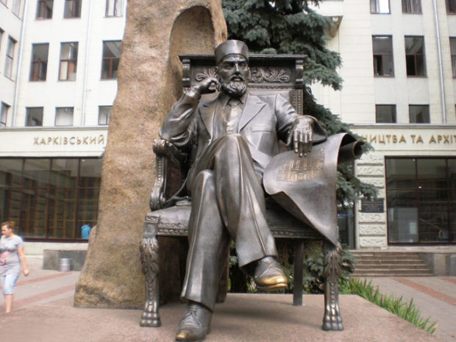
Академік архітектури Олексій Бекетов
Сучасний Харків вирізняється своїм ошатним виглядом, величезним розмаїттям споруд, сміливим поєднанням архітектурних стилів та їх елементів. Але так було не завжди. У другій половині ХІХ століття тут переважали глинобитні будинки, вузенькі вулички та однотипні крамнички.
Олексій Бекетов вирішив надати місту європейського шарму. І з великим завзяттям почав працювати.
Незабаром він став не тільки найвідомішим архітектором, якому вдалося змінити образ рідного міста, а й особистістю, якій судилося увійти в історію.
Пам‘ятник Олексію Бекетову біля Харківського національного університету будівництва та архітектури

Slide 4
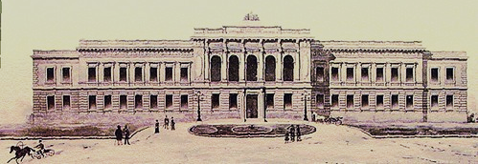
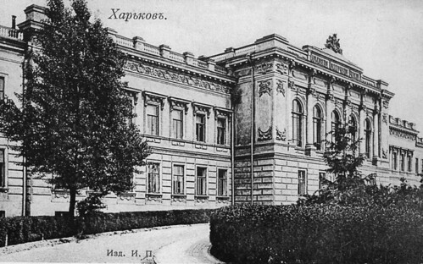
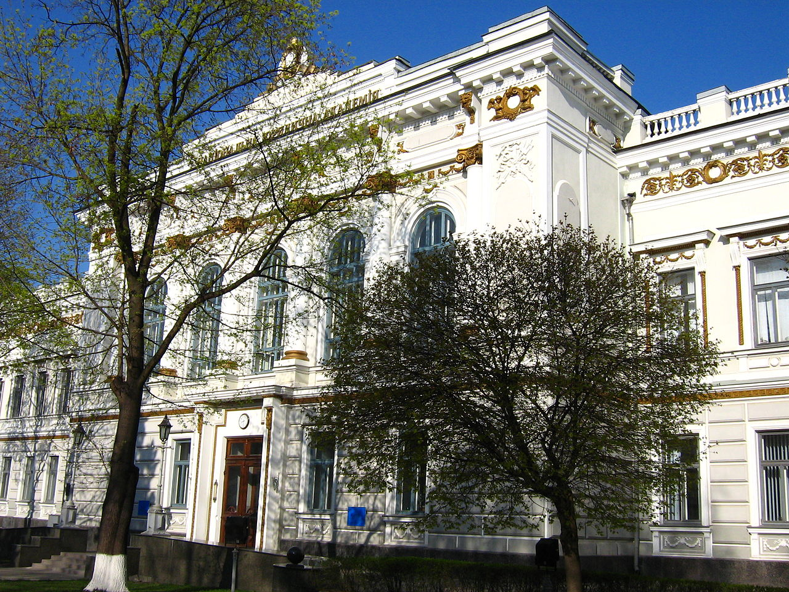
Харківське комерційне училище
Першим успіхом молодого архітектора була перемога в закритому конкурсі, організованому Купецьким товариством, на проект нової будівлі Олександрівського комерційного училища (1889-1891).
Проект відзначався загальною симетричною композицією раціональним і зручним плануванням, класично витриманими пропорціями, строгістю і витонченістю деталей.
Проєкт і будівля Харківського комерційного училища (нині це головний корпус Національного юридичного університету імені Ярослава Мудрого

Slide 5
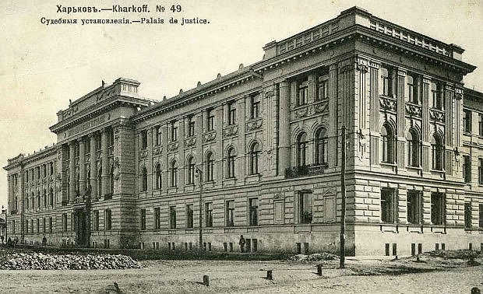
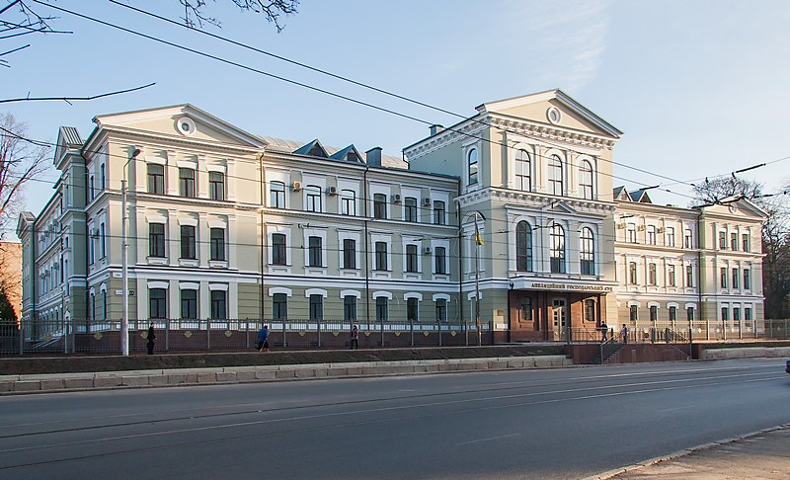
Будинок Судових Установ
В 1899-1902 роках за проектом академіка архітектури О. М. Бекетова, а також за участю архітекторів Ю. С. Цауне і В. Б. Хрустальова на Скобелєвській площі побудували Будинок судових установ. На той час за корисною площею приміщень це була найбільша будівля Харкова.
На трьох поверхах було розташовано 107 кімнат. На будівництво і внутрішнє оздоблення було витрачено понад 650 тисяч карбованців.
Нині в цій будівлі знаходиться апеляційний суд міста Харкова.
Будівля Судових Установ
Сучасний вигляд споруди

Slide 6
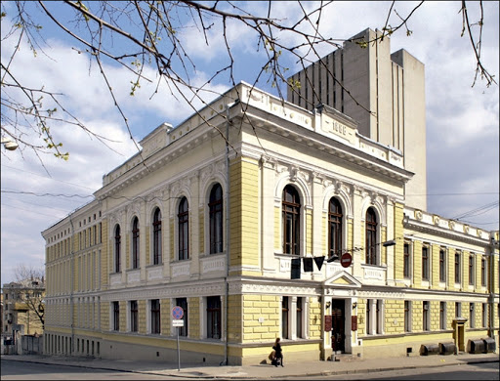
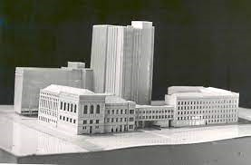
Бібліотека ім. Короленка
Будівлю, в якій і дотепер розміщується бібліотека, було зведено за проєктом видатного українського архітектора О. М. Бекетова у 1901 р. У цій величній споруді в стилі неоренесансу, враховані тогочасні світові досягнення в будівництві бібліотек. Книгозбірня мала два корпуси книгосховищ, а також читацький та службовий корпуси і дуже зручний підйомний механізм.
За втілення цього проєкту 38-річному Олексію Бекетову присвоїли звання академіка.
3D-макет бібліотеки
Журнал «Бібліотекар» у 1911 році повідомляв, що серед найкращих будівель подібного призначення в Росії ця харківська споруда займає «чи не перше місце».

Slide 7
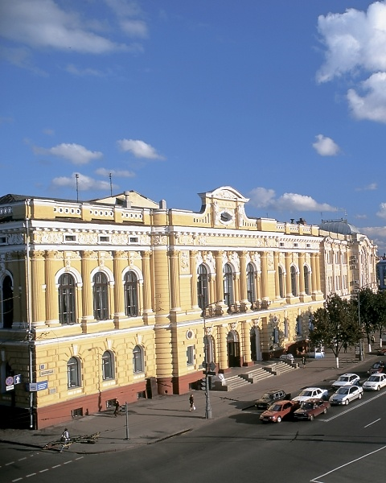
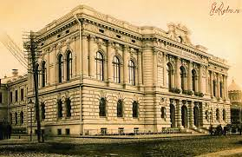
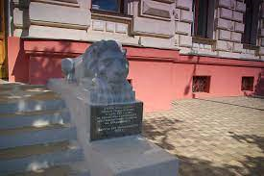
Земельний банк
Земельний банк будувався в 1896-1897 роках на замовлення відомого харківського підприємця і мецената Олексія Кириловича Алчевського. Ця банківська установа була першим акціонерним товариством в Російській імперії і обслуговувала землевласників 18 губерній. Споруда дуже постраждала під час Другої світової війни. Її реконструкція тривала з 1948 по 1953 рік.
Відновлена будівля була передана автотранспортному технікуму.
До 350-річчя Харкова перед входом були встановлені два леви.
Лев біля центрального входу колишнього Земельного банку

Slide 8
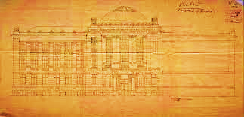
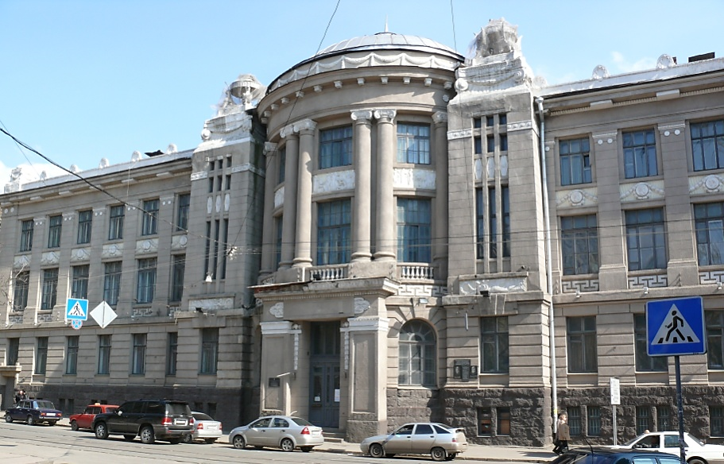
Харківське Медичне Товариство
Будівля для Харківського медичного Товариства і Пастерівського інституту була побудована за проектом Олексія Миколайовича Бекетова в 1910 -1913 роках. Вважається однією із найяскравіших споруд в стилі неокласицизму в Харкові.
Архітектурний ансамбль вдало поєднує риси західноєвропейського модерну і конструктивізму.
Фасад щедро прикрашений розкішними барельєфами і виразним геометричним орнаментом. Особливий шик будівлі надають високі декоративні вази, які дбайливо підтримують своїми фігурами міфічні грифони.
Зараз тут розміщується НДІ мікробіології, вакцин і сироваток ім. І. І. Мечникова.
Символічно, що Одеська бактеріологічна станція, перша в Росії і друга в світі, була створена уродженцем Куп‘янського повіту Іллею Іллічем Мечниковим. Тож не дивно, що саме в Харкові з‘явилася ще одна установа для дослідження вірусів і боротьби з епідеміями небезпечних хвороб.
Креслення будівлі Харківського Медичного Товариства

Slide 9
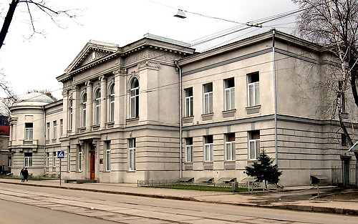
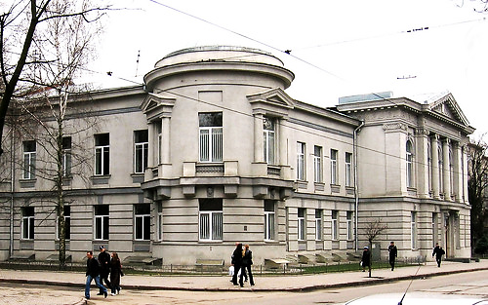
Притулок для дворянських дітей-сиріт
Архітектор О. М. Бекетов також спроектував кілька навчальних і благодійних закладів. Крім Комерційного училища, це притулок для дворянських сиріт (1913-1915), притулок для дворян похилого віку (1914-1916), Комерційний інститут (1914-1916) і Вищі жіночі курси (1913-1915).
Колишня будівля притулку для дворянських дітей-сиріт (Пушкінська, 84). Споруджена в монументальних формах російського класицизму початку XX століття, вона відрізняється досконалістю пропорцій і окремих деталей.
Нині тут розміщений один з корпусів Національного юридичного університету імені Ярослава Мудрого.
Сучасний вигляд споруди

Slide 10
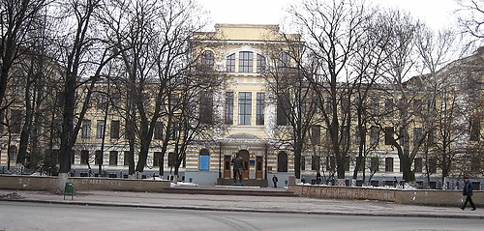
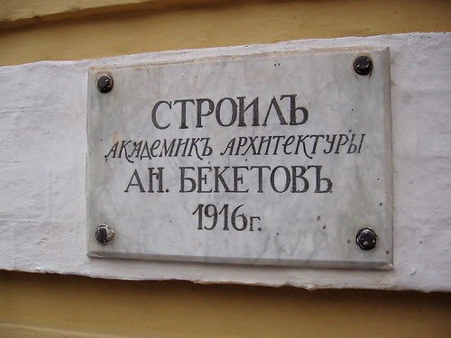
Комерційний інститут
Будівля (вул. Алчевських, 44) побудована для Комерційного інституту. Після встановлення радянської влади тут розміщувався сільськогосподарський інститут.
В 1918-1921 роках в інституті навчався Сесен Абрамович Кузнець, Нобелівський лауреат з економіки 1971 року.
У 1978 році будівлю було передано Харківському інституту механізації та електрифікації сільського господарства (нині Національному технічному університету сільського господарства).

Slide 11
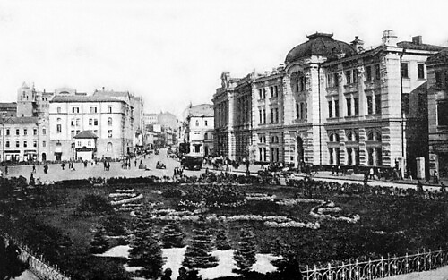
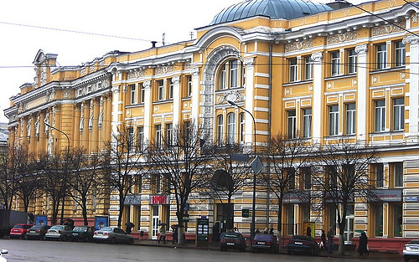
Торговий банк
Становлення Харкова як одного з центрів визначило характер архітектури його площ, які стали місцем будівництва різних фінансових установ. Зокрема, за проектами О. М. Бекетова тут були споруджені будівлі чотирьох банків. Першою була філія Азовсько-Донського банку (1894-1896).
Земельний (1896-1897) і Торговий (1898-1899) банки будувалися на замовлення О. К. Алчевского.
Перед початком роботи О. М. Бекетов вивчав європейський досвід будівництва, після чого виконав проекти банків з урахуванням передових вимог того часу до проектування банківських установ.

Slide 12
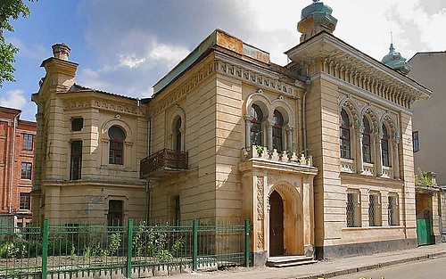
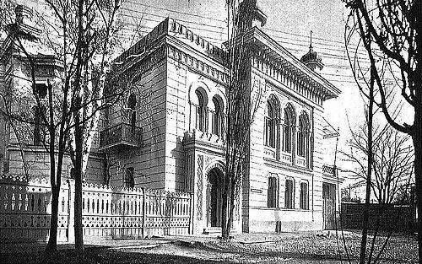
Особняк професора Д. А. Алчевского
Ця будівля, спроектована в мавританському дусі, є ще одним свідченням таланту архітектора О. М. Бекетова. Автор вдало поєднав два різних стилі: готику і арабське зодчество. Будівництво було завершено в 1896 році.
У різний час тут розміщувалося Товариство взаємодопомоги трудящих жінок, перша гімназія зі спільним навчанням хлопчиків і дівчаток.
Нині тут діє Українсько-британський коледж.

Slide 13
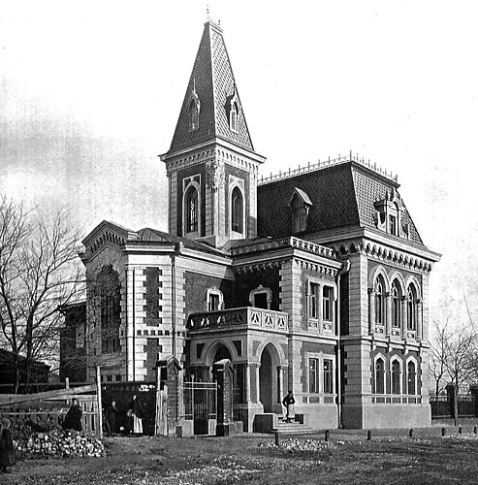
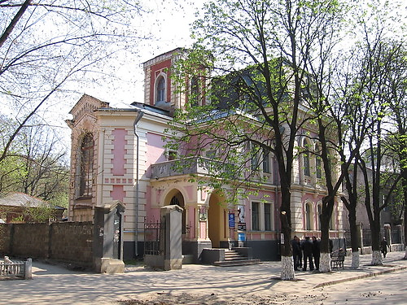
Особняк професора Сомова
Особняк професора Сомова. Збудований у романо-готичному стилі. Наприкінці ХІХ століття набули великої популярності заміські готелі. На першому поверсі - квартира з 8 кімнат для здачі їх в оренду; на другому - квартира господаря (8 кімнат і мансарда) зі сховищем зоологічної колекції.

Slide 14
Спадщина Олексія Бекетова
«Безперервна праця становить головний закон мистецтва, як і закон життя»
О. М. Бекетов
Всього за проектами Олексія Бекетова в Харкові було зведено більше 40 будівель, два десятка з яких визнані архітектурними шедеврами в стилі класичної архітектурної школи і модерну.
Ось що згадував Олексій Миколайович про кредо свого життя:
"Я стояв біля казкових палаців Петербурга і згадував вузькі провулки рідного міста, тісні і брудні, забудовані глиняними будиночками вулиці, і мене нестримною силою потягнуло до Харкова, захотілося віддати йому всі свої здібності“…

Slide 15
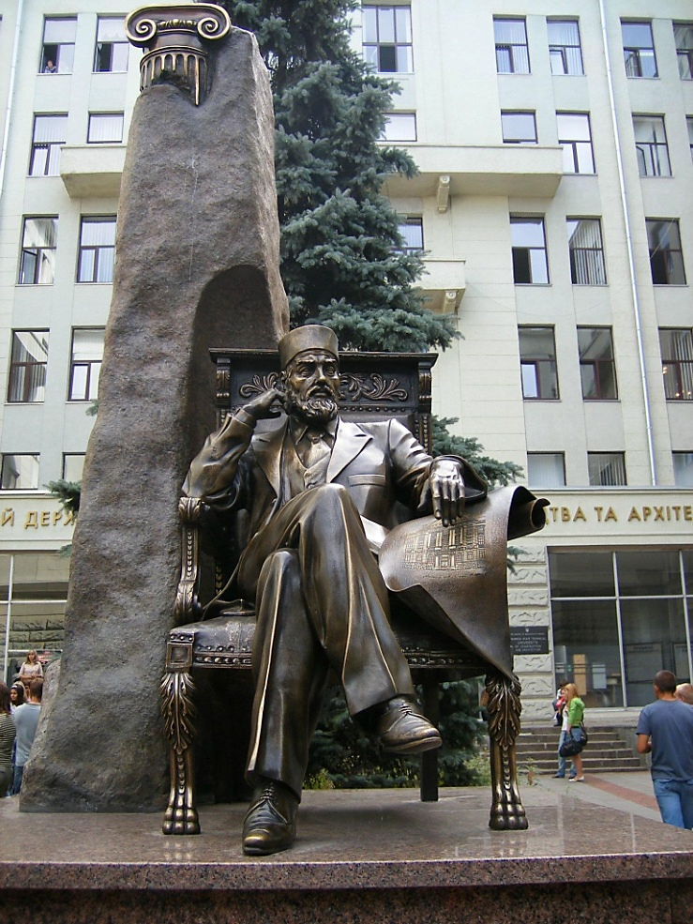
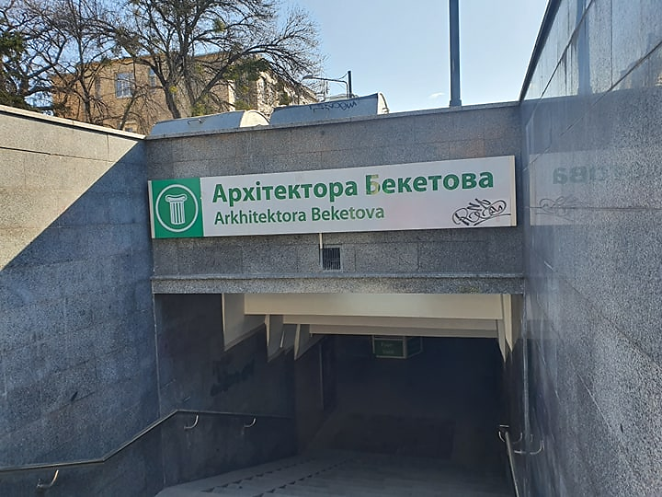
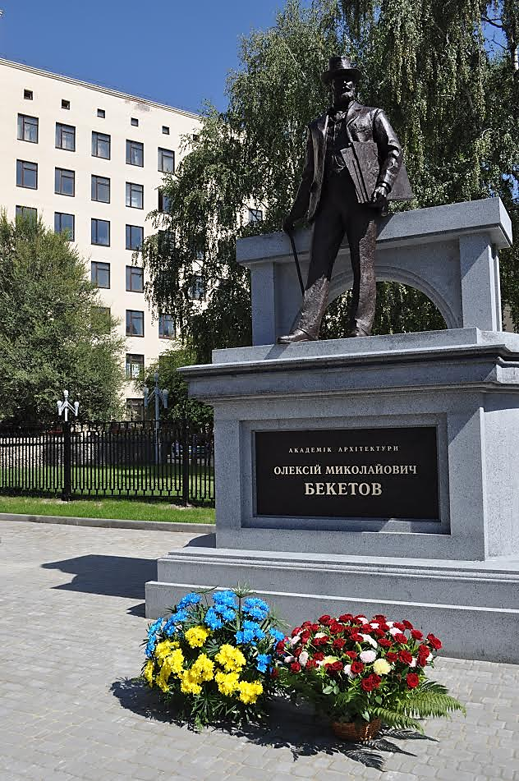
Висновок
Чи може одна людина змінити світ? Так, може. Творчість О. М. Бекетова - яскраве тому свідчення. Його талант і наполегливість невпізнанно змінили Харків. У художньому оформленні будівель, створених митцем, можна простежити вплив різних архітектурних стилів: бароко, італійського ренесансу, рококо, класики, модерну. Всі разом вони утворили неповторний архітектурний ансамбль, який надав Харкову особливого шарму. Бекетов невпинно звертався до досвіду різних епох, щоб втілити в сучасності красу архітектурних зразків минулого. З його допомогою образ Харкова збагатився чудовими будівлями. вони мають не тільки функціональну довершеність, а й радують не одне покоління харків‘ян своєю красою.

Slide 16
Список використаних джерел
Академік архітектури Олексій Миколайович Бекетов: до 150-річчя від дня народження : монографія / В. М. Бабаєв, Т. Д. Рищенко, Т. П. Єлисєєва та ін. ; Харк. нац. акад. міськ. госп-ва. – Х. : ХНАМГ : Золоті сторінки, 2012. – 64 с.
А. Н. Бекетов и его архітектура в изобразительном искусстве. Избранные репродукции [Изоматериалы] : комплект из 21 открытки. – Х. : Издво «САГА», 2012. – Вип. 1. 146.
А. Н. Бекетов и его архітектура в изобразительном искусстве. Избранные репродукции [Изоматериалы] : комплект из 36 открыток. – Х. : Издво «САГА», 2012. – Вип. 2.
Бекетов Олексій Миколайович (1862–1941) : його творіння // Ми – харків’яни, нам є чим пишатися! / О. Астахова, Т. Крупа. – Х. : Торсінг, 2003. – С. 154–156.
Кодін В. Архітектор Бекетов і його доба / В. Кодин // Губернія. – 2005. – № 11. – С. 13–17.
Труды и дни зодчего : [о А. Н. Бекетове] // Харьков: пульс прошлого : исторические очерки / И. Можейко ; под ред. М. Красикова. – Х. : САГА, 2012. – С. 67–71.

